Slide 1







Comune di Livorno
Il futuro è dietro la Porta (a Mare)!
Percorso partecipativo finanziato dalla Regione Toscana
nell’ambito della legge R.T. n. 46/2.8.2013
Primo incontro di restituzione

Slide 2

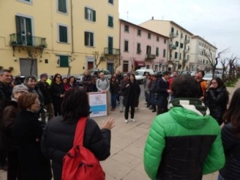
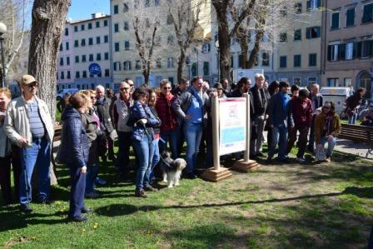
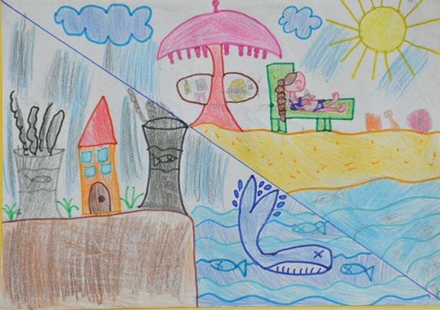
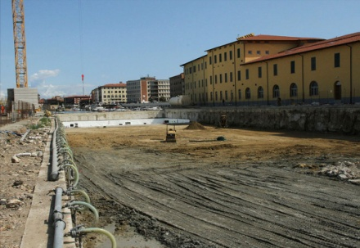
Il percorso in “Pillole”
21 marzo
Camminata - S. Jacopo
38 partecipanti
28 marzo
Camminata - Borgo
47 partecipanti
Quadro
conoscitivo
Circolo BRIN – DAL BORRO
Laboratorio scuola
50 bambini + famiglie (circa)
4 giugno
Camminata – Porta a Mare
15 partecipanti (circa)

Slide 3

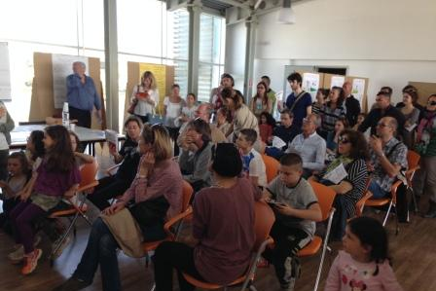
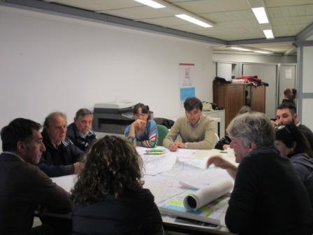
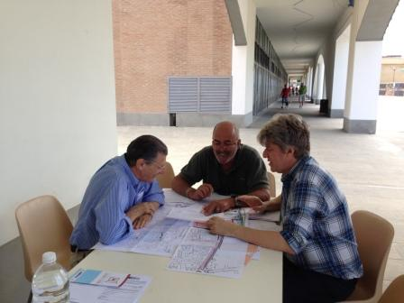
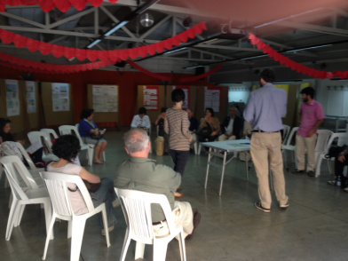
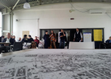
Il percorso in “Pillole”
11 marzo
Presentazione
80 partecipanti
Laboratori
9 maggio
Lab. Cittadini + tecnici
68 Partecipanti
31 marzo
Tavolo dei Tecnici
48 partecipanti
20 giugno
Progettazione
26 Partecipanti
29 maggio
Ex Circ. 3
19 Partecipanti
18 aprile 2015
Laboratorio cittadini
67 Partecipanti
28 marzo
Camminata - Borgo
47 partecipanti

Slide 4
Il percorso in “Pillole”
Laboratorio | Partecipanti
Laboratorio Tecnici | 48
Laboratorio Cittadini | 62
Laboratorio Cittadini + tecnici | 68
Ex. Circ. 3 | 19
Loboratorio Progettazione | 26
Partecipanti
Numero di incontri | Partecipanti
1 - 2 | 133
3 - 4 | 90
Totale | 223

Slide 5
Le proposte
Sono state predisposte 41 proposte progettuali.
Oltre la metà (51%) interessano il quartiere di San Jacopo e S. Jacopo in Acquaviva.
Le proposte riguardati Borgo dei Cappuccini sono appena 7 (17%).
Ci sono poi 6 proposte specifiche per Porta a Mare, 4 per il Lungomare e 3 che interessano tutti gli ambiti territoriali.
Dalla suddivisione tematica delle proposte vediamo che: quasi il 50% ricade nell’ambito della vita dei quartieri, 7 proposte riguardano la mobilità, 6 la riqualificazione urbana. Per Turismo e comm. e Verde abbiamo 4 proposte per area.

Slide 6
Le proposte
Un elemento che ha contribuito ad elevare il numero delle proposte nel quartiere San Jacopo è stato il tema della possibile riconversione dei locali della EX Circ. 3.
14 progetti riguardano la ex Circ. 3.

Slide 7
Progetti per la Ex Circ. 3
Il laboratorio sulla Ex Circ. 3 ha portato alla predisposizione di 14 proposte molto interessanti nell’ambito della cultura, educazione (asili), turismo, vita di quartiere, ecc..

Slide 8
Una visione d’insieme
In riferimento al quartiere Borgo Cappuccini si evidenzia che mancano completamente proposte riguardanti la vita nei quartieri e la socialità e sul turismo e commercio.
Le proposte riferite al quartiere San Jacopo coprono tutti gli ambiti. L’impressione è di essere di fronte a un quartiere più vitale e dinamico, in questo senso ha contribuito positivamente la presenza di alcune associazioni molto attive sul territorio.
Una comunità attiva, partecipativa e intraprendente è un elemento strategico per la riqualificazione dei quartieri!

Slide 9
Borgo Cappuccini e Porta a Mare
Borgo Cappuccini
Porta a Mare

Slide 10
Lungomare e ambito allargato

Slide 11
Borgo San Jacopo

Slide 12

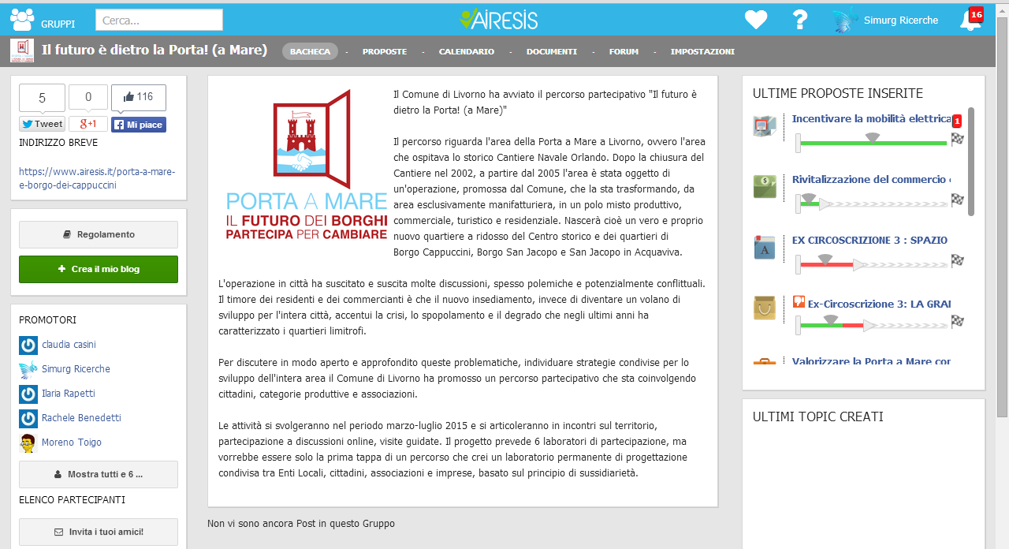
A settembre il percorso partecipativo ufficiale finirà, ma la vera sfida è quella di continuare a partecipare attraverso la piattaforma di partecipazione denominata Airesis. Attualmente 101 persone stanno co - progettando le 41 proposte emerse durante il percorso.

Slide 13
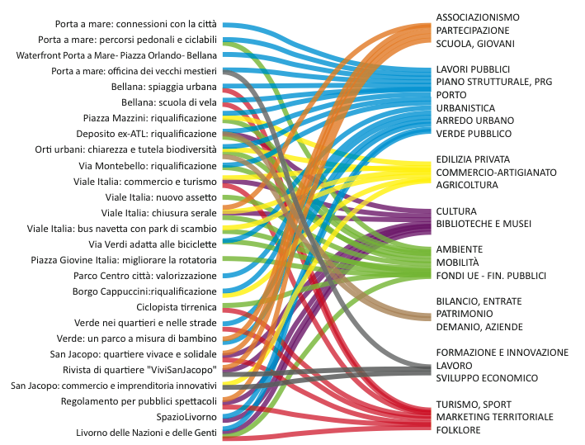
Progetti e assessorati

Slide 14
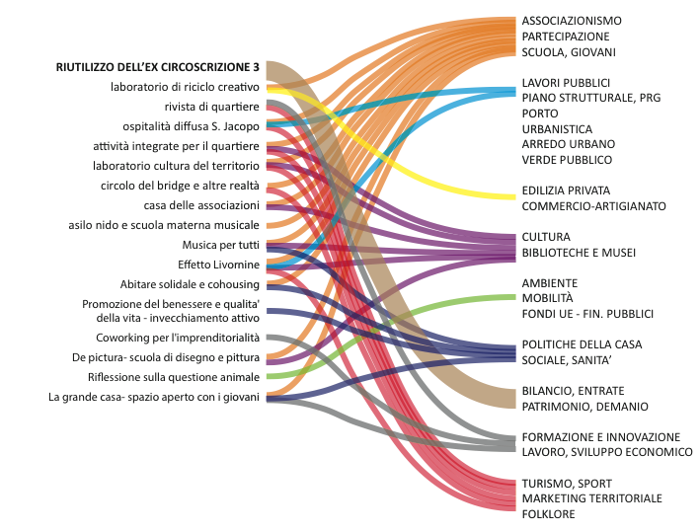
Progetti e assessorati
TUTTI GLI ASSESSORATI SONO COINVOLTI !!!

Slide 15
Residenti
Imprese (es. IGD, AZIMUT, ecc.)
Associazioni e circoli
Scuole del territorio
Autorità Portuale
ASL
Enti di ricerca
Provincia e Regione
Camera di commercio
CTT
Prefettura
Spil
Commercianti
Comune di Livorno
Altri soggetti coinvolti

Slide 16
Prossimi passi
19 luglio
Scadenza presentazione ufficiale dei progetti
Settembre
Valutazione dei progetti da parte dell’Amministrazione
Ottobre
Incontro pubblico: L’Amministrazione accoglie o rifiuta le proposte motivandone le ragioni
Ottobre
Partecipazione continua attraverso la piattaforma AIRESIS
Fine del percorso partecipativo finanziato dalla Regione Toscana

Slide 17
Valutazione delle proposte
Fattibilità politica
Fattibilità tecnica
Fattibilità economica
La proposta è coerente con le linee di mandato dell’Amministrazione?
Compatibilità normativa; urbanistica, ambientale, sociale e della salute?
Quanto mi costa realizzare la proposta e dove posso reperire i finanziamenti?
La copertura economica è fondamentale ma è l’ultimo fattore da valutare! Bisogna capovolgere la logica. Se una cosa è utile per la collettività si cercano le risorse per realizzarla …

Slide 18
Valutazione delle proposte
L’Amministrazione sta predisponendo una griglia di valutazione delle proposte.
Stiamo valutando la possibilità di costruire in maniera partecipata la griglia di valutazione coinvolgendo i cittadini nel lavoro di elaborazione dei criteri.
Macro ambiti di valutazione
A) Qualità della proposta
B) Sussidiarietà
C) Coinvolgimento dei cittadini
D) Grado di fattibilità
E) Desiderabilità dei cittadini
F) Desiderabilità politica

